Slide 1
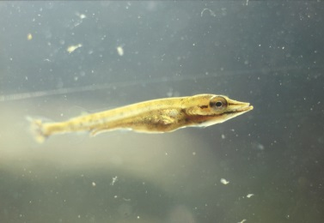
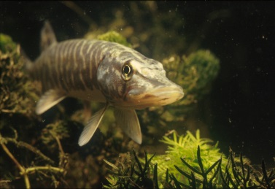
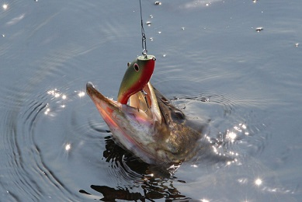
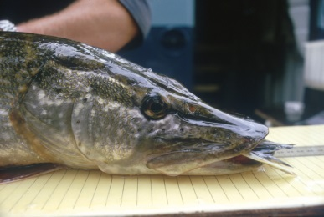
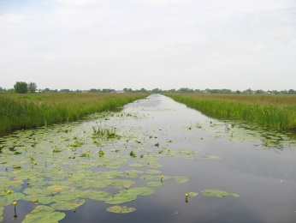
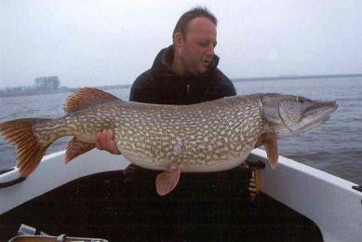
Biologie van De snoek
Uiterlijk, leefomgeving,
voortplanting en voedsel

Slide 2
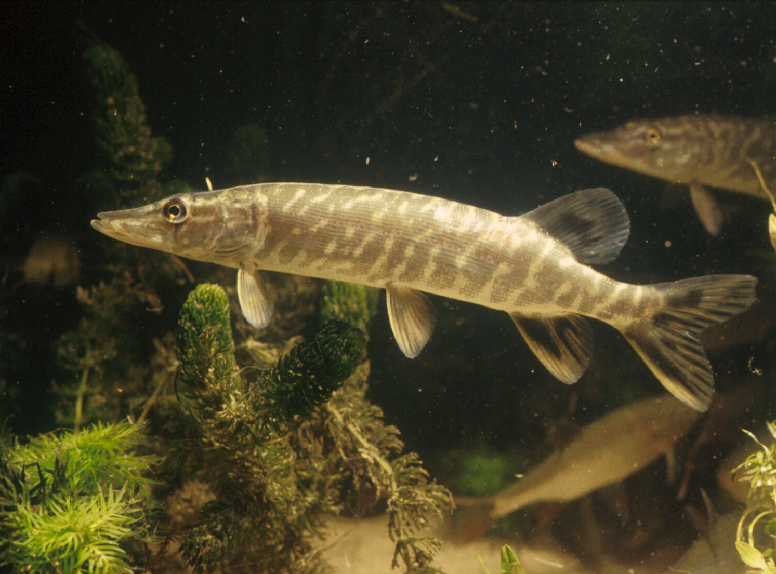
Gestroomlijnd

Slide 3
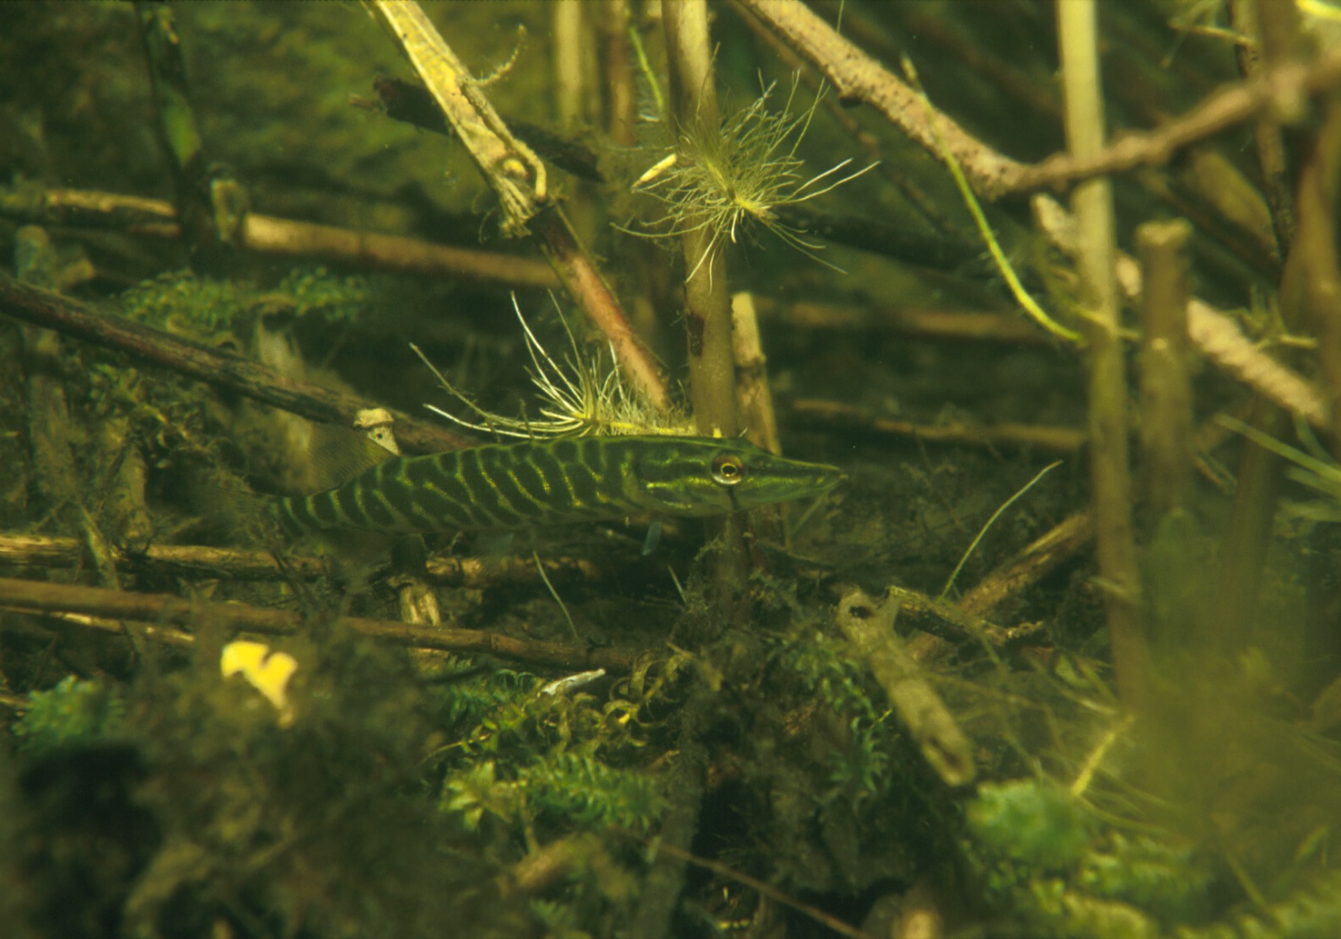
Gecamoufleerd (jonge snoek)

Slide 4
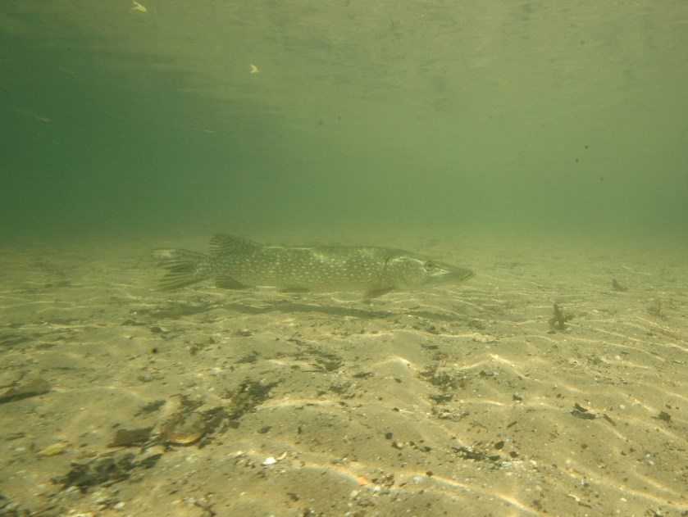
Gecamoufleerd (volwassen)

Slide 5
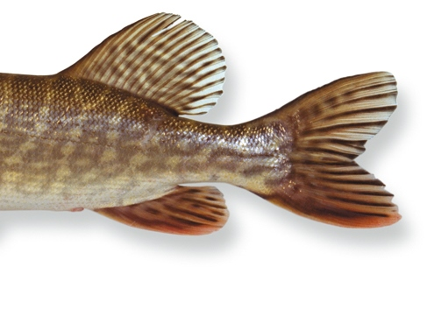
Grote vinnen achterop het lichaam

Slide 6
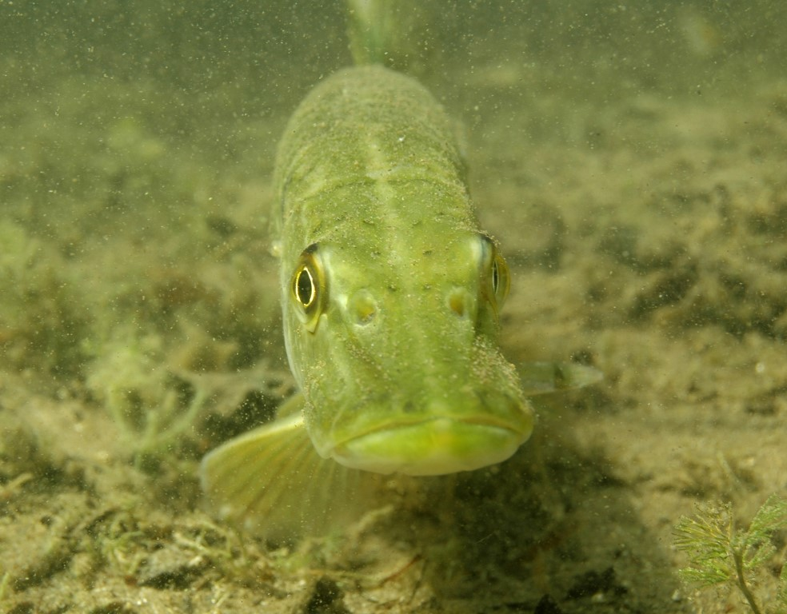
Grote ogen, rondom kijken

Slide 7
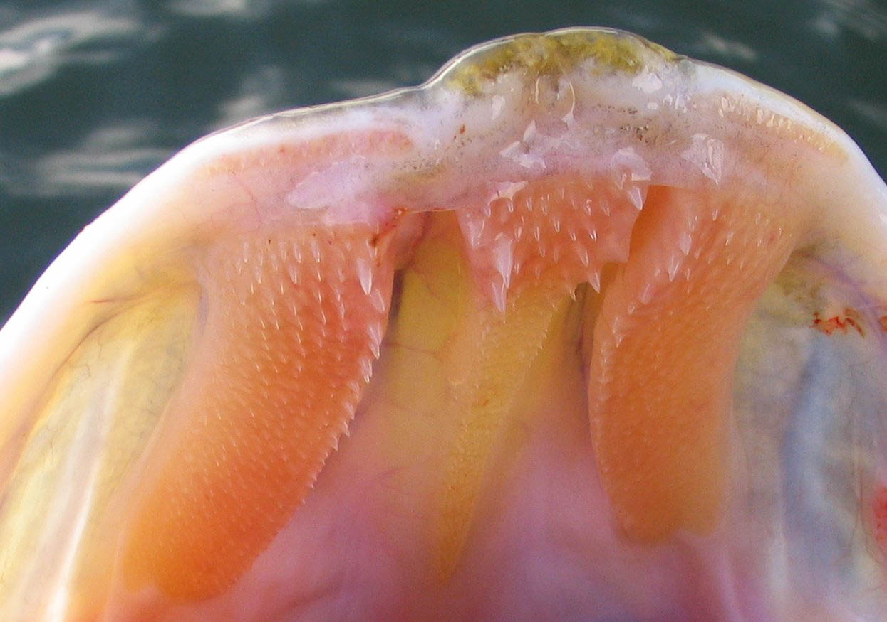
Gehemelte

Slide 8
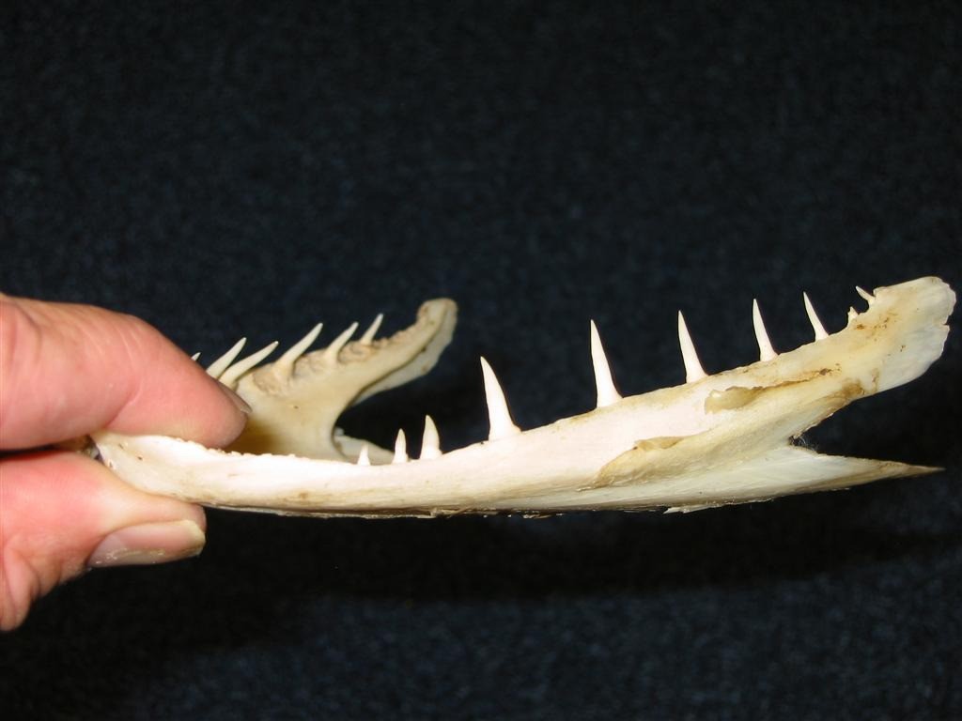
Onderkaak

Slide 9
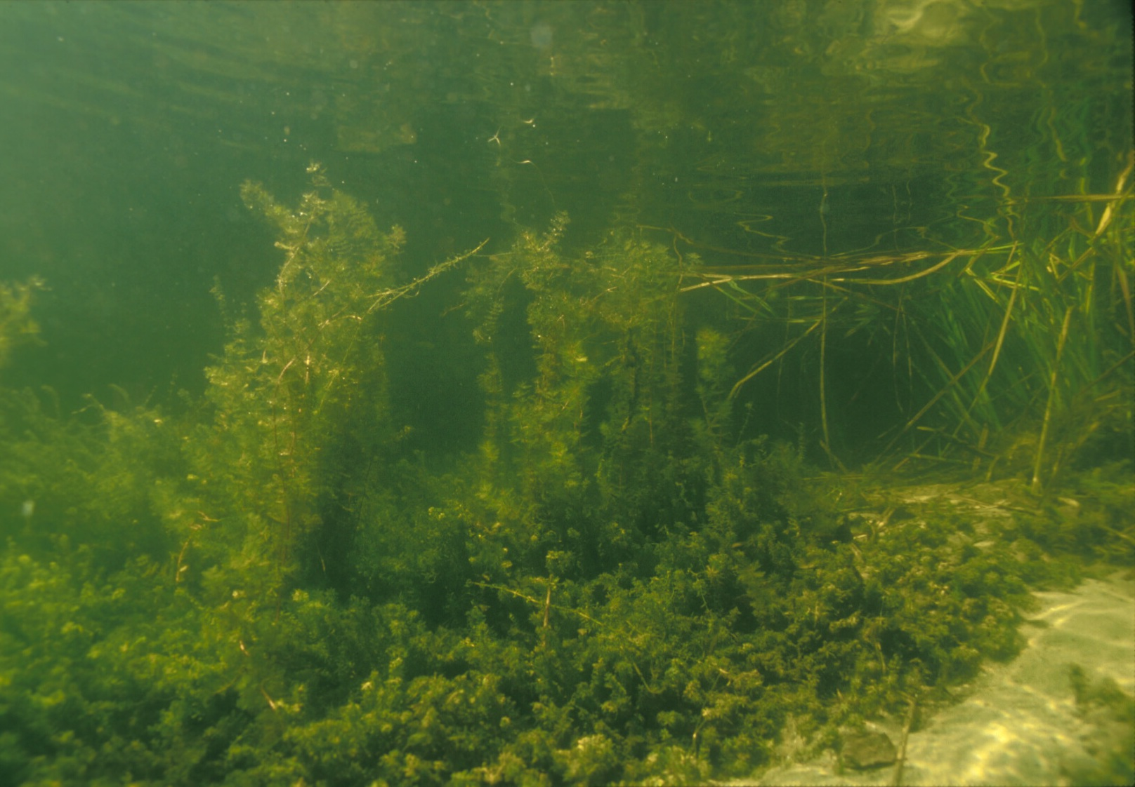
Leefomgeving
Het afstrijken van het kuit.

Slide 10
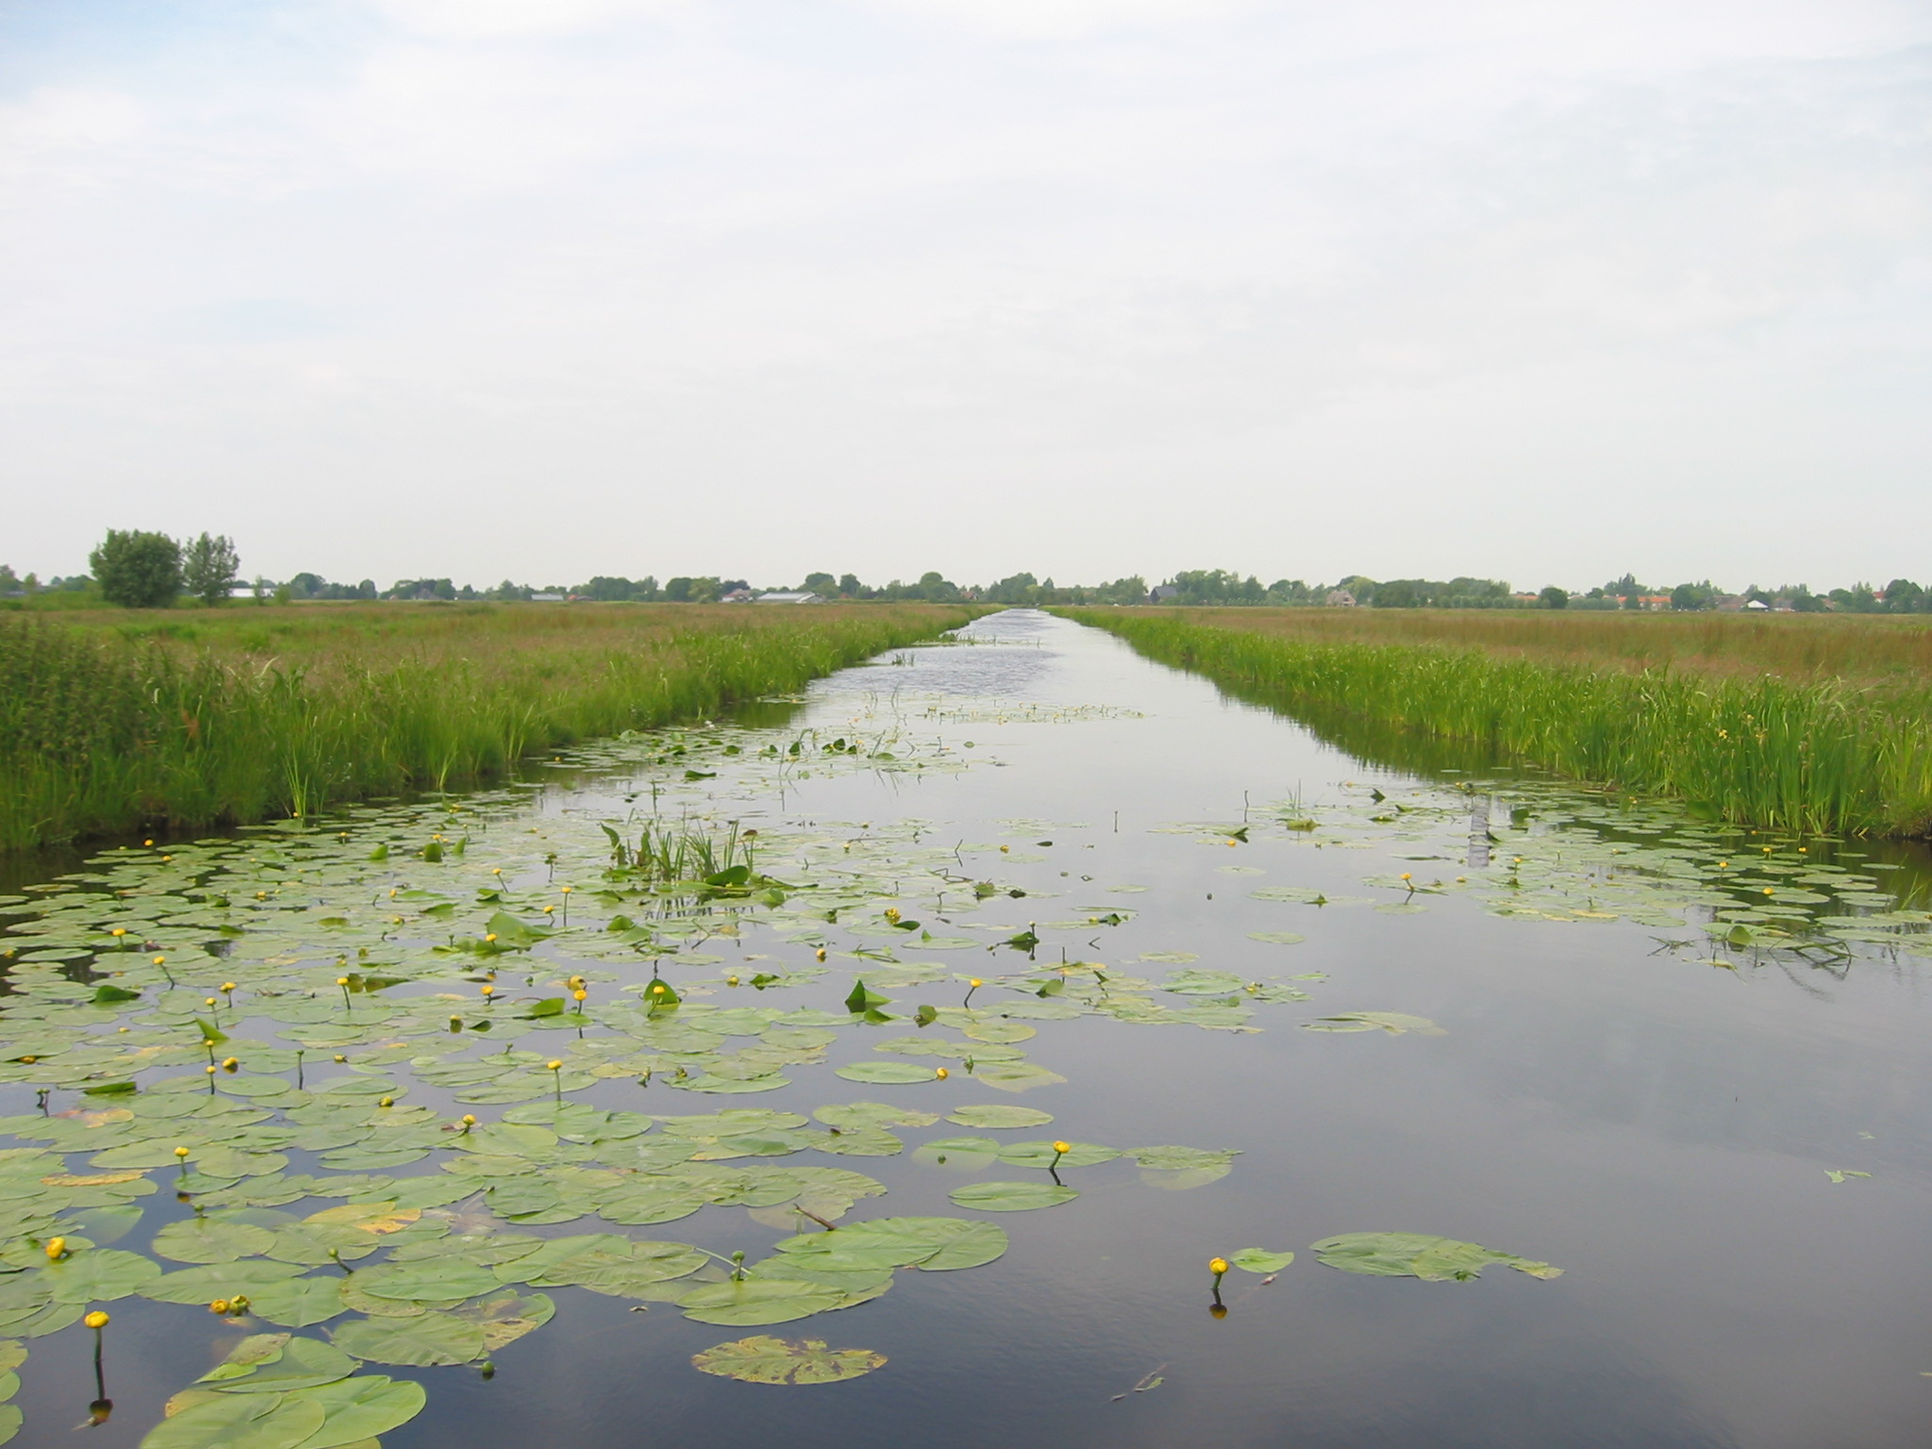
Begroeid polderwater

Slide 11
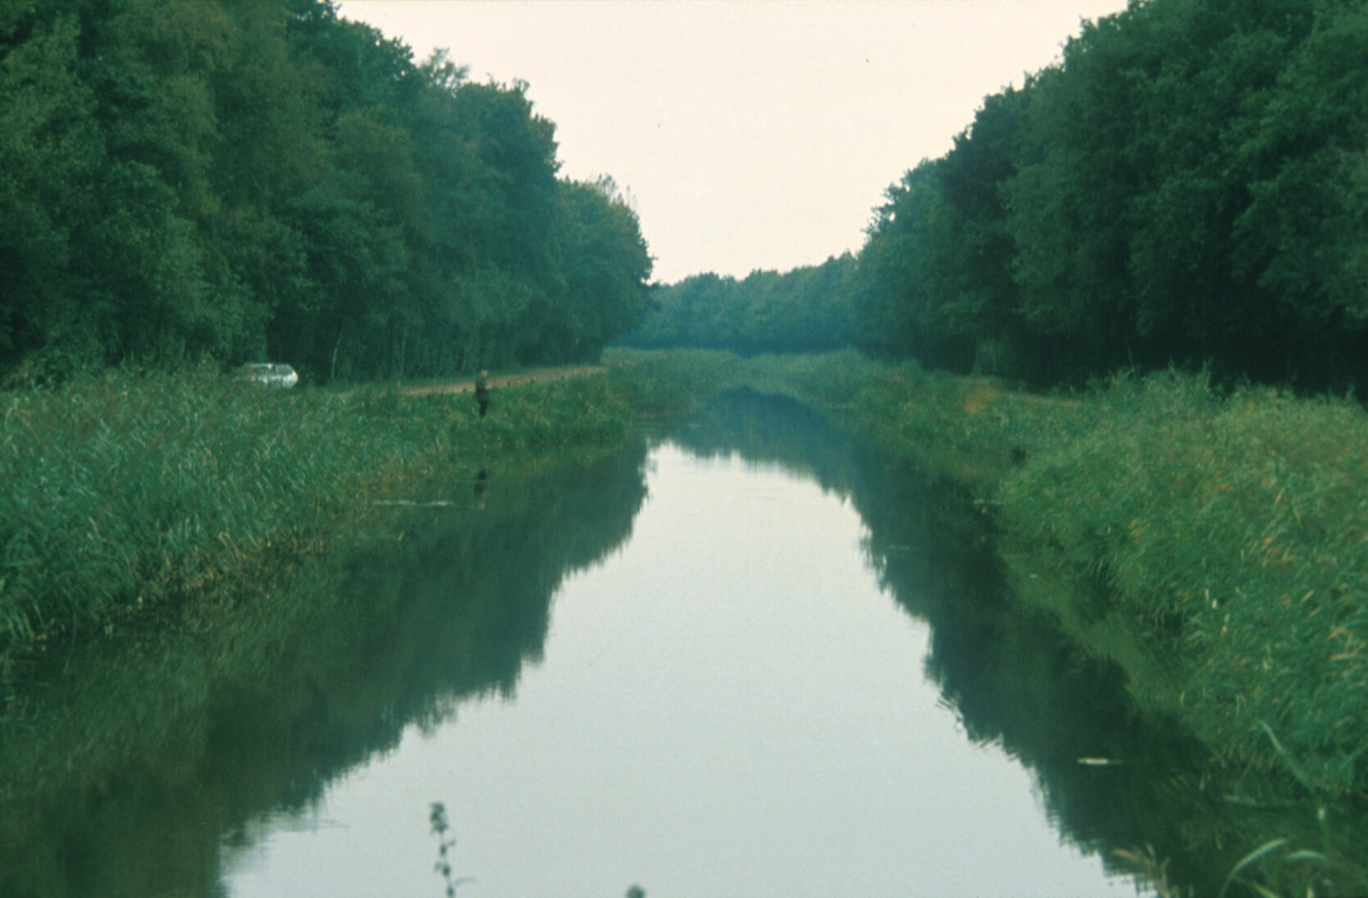
Vaarten
en kanalen

Slide 12
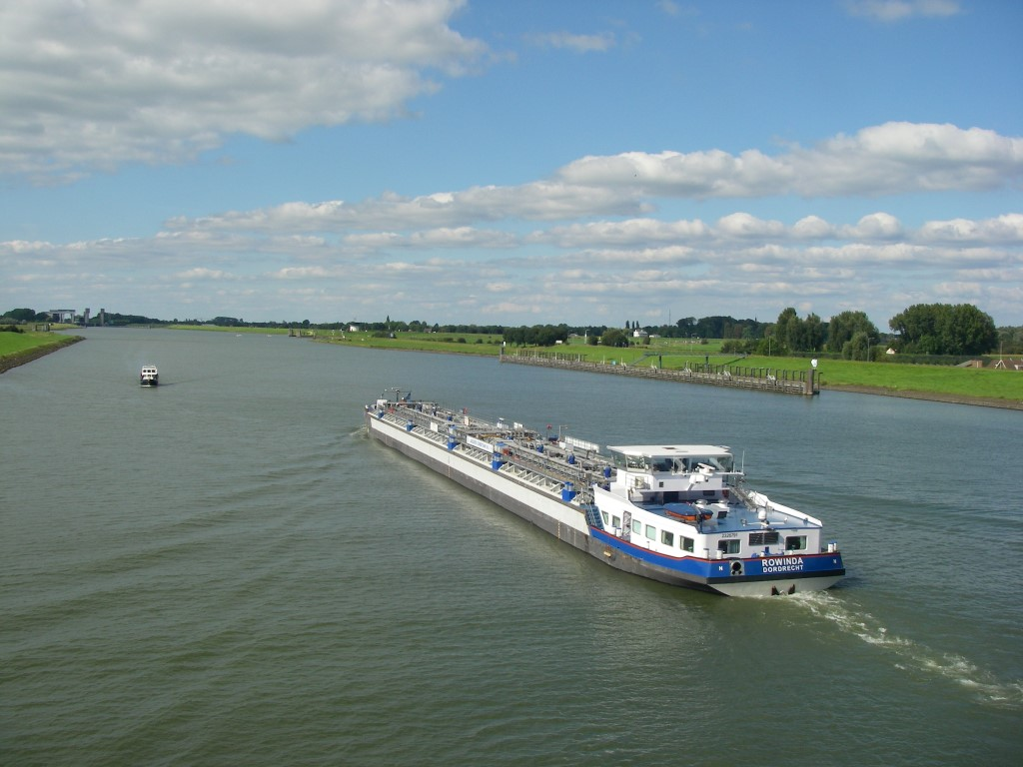
Scheepvaartkanalen?

Slide 13
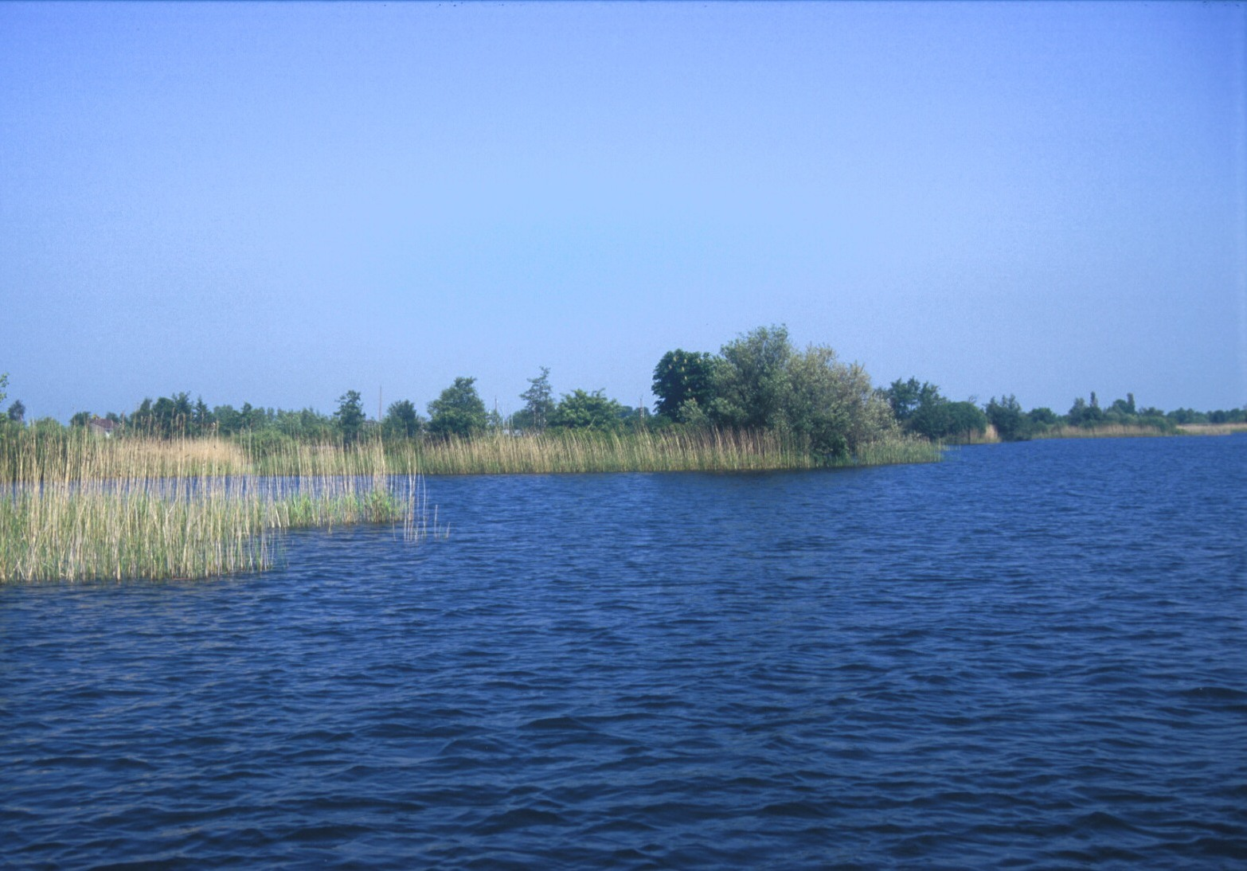
Meren en plassen

Slide 14
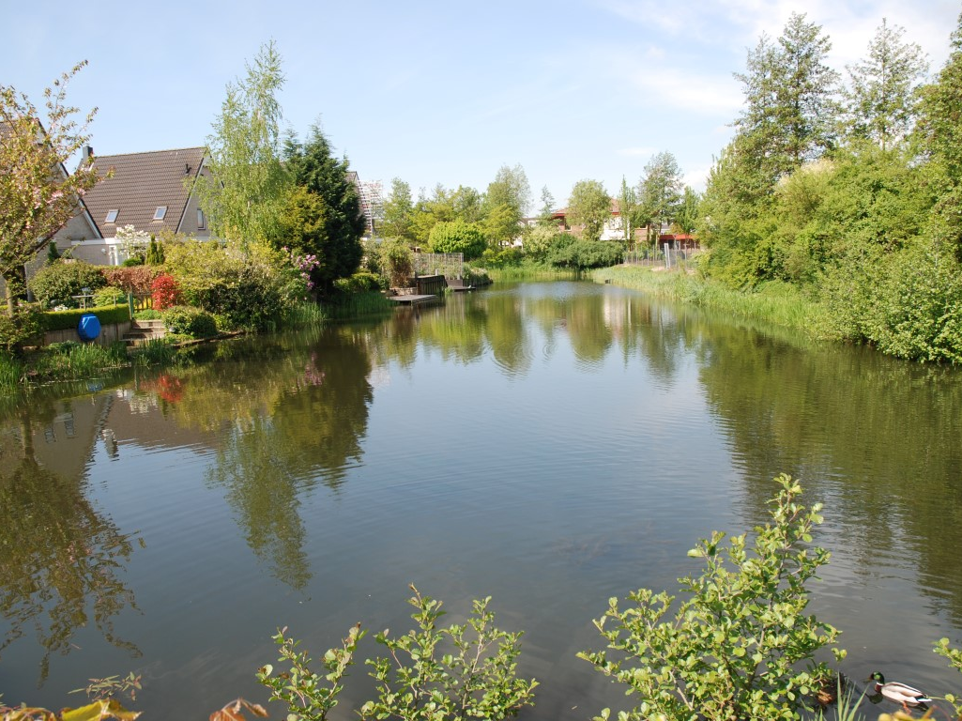
Singels en vijvers

Slide 15
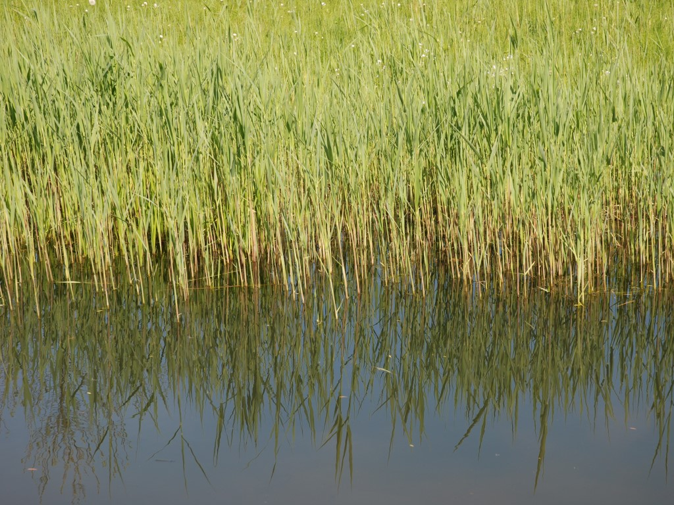
Ideaal voor jonge snoek

Slide 16
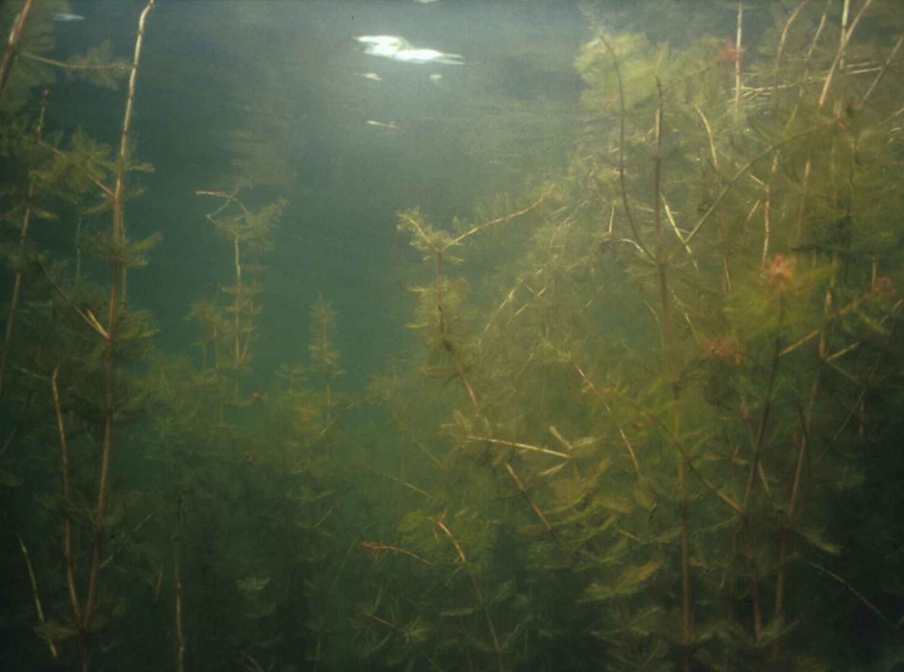
Onderwaterplanten

Slide 17
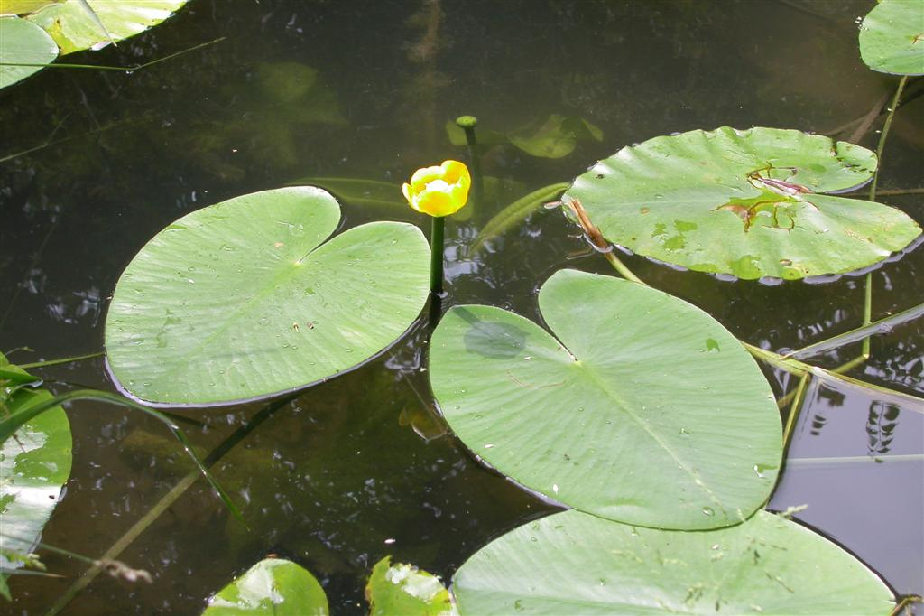
Drijfbladplanten

Slide 18
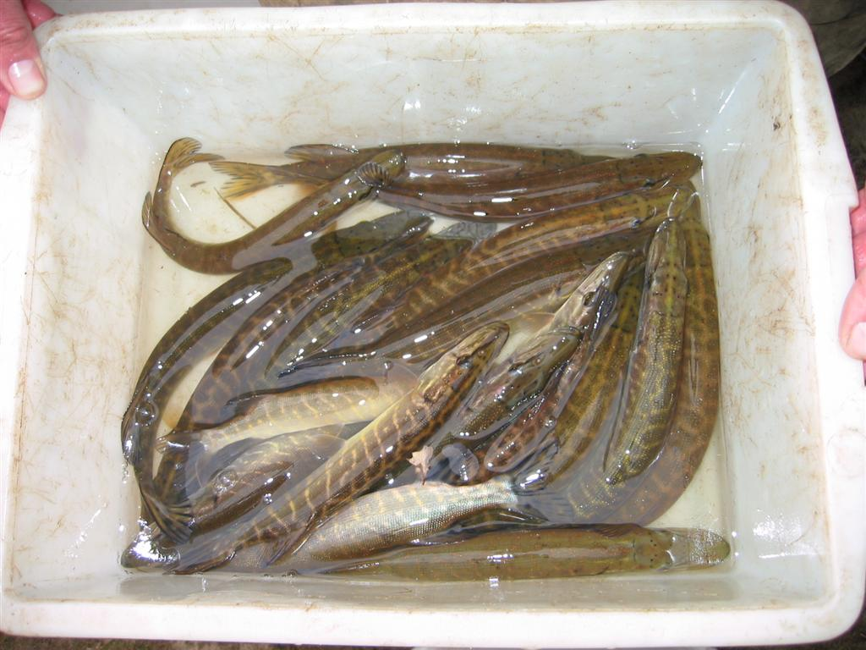
Vangst in één rietkraag

Slide 19
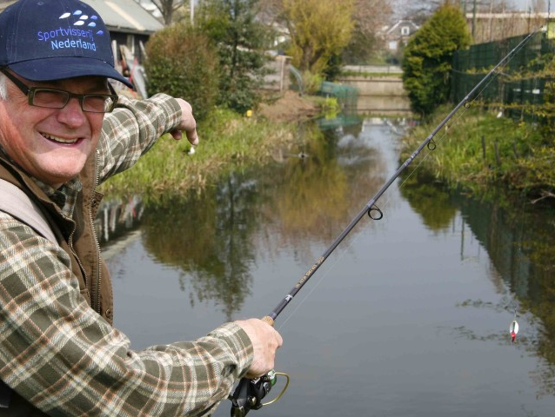
Snoekvissen? Begroeid water!

Slide 20
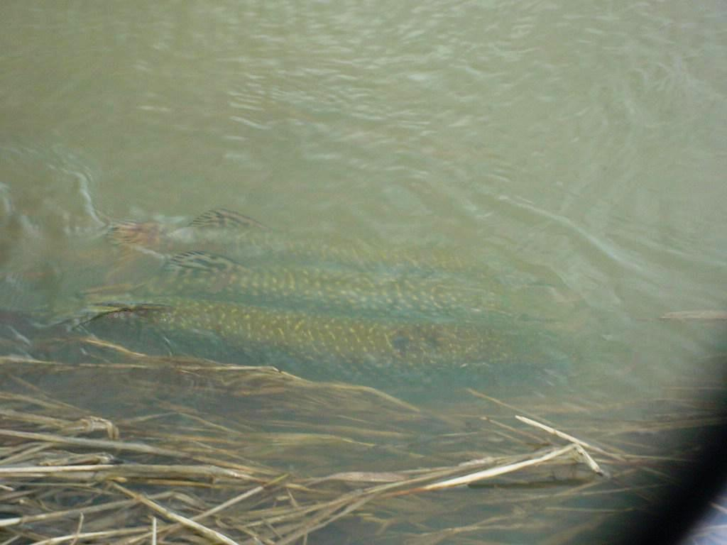
Voortplanting

Slide 21
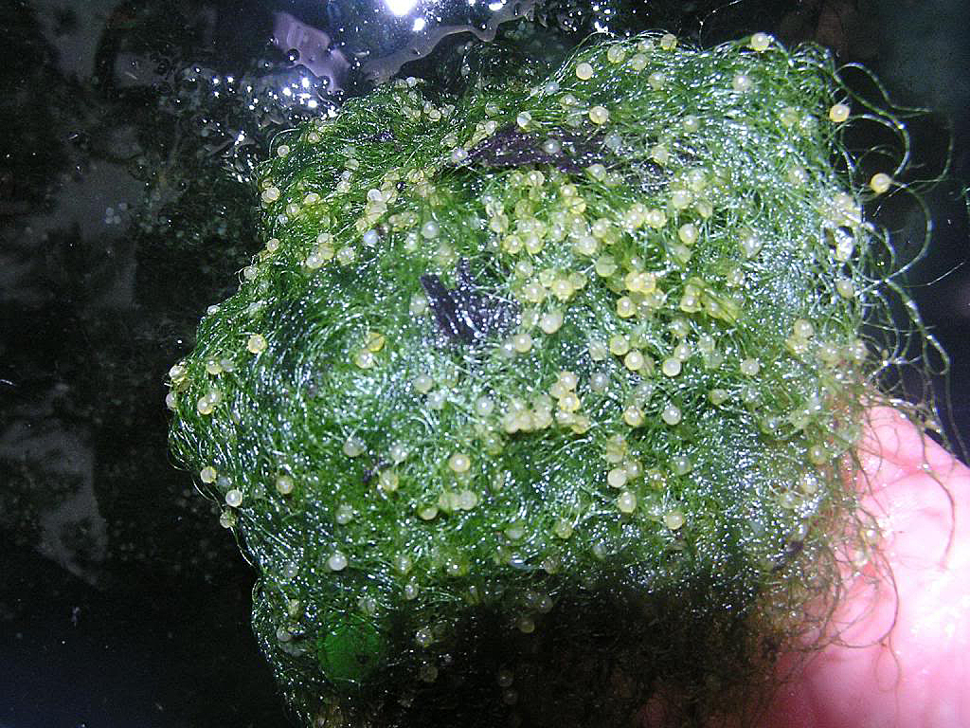
Plakkerige eitjes

Slide 22
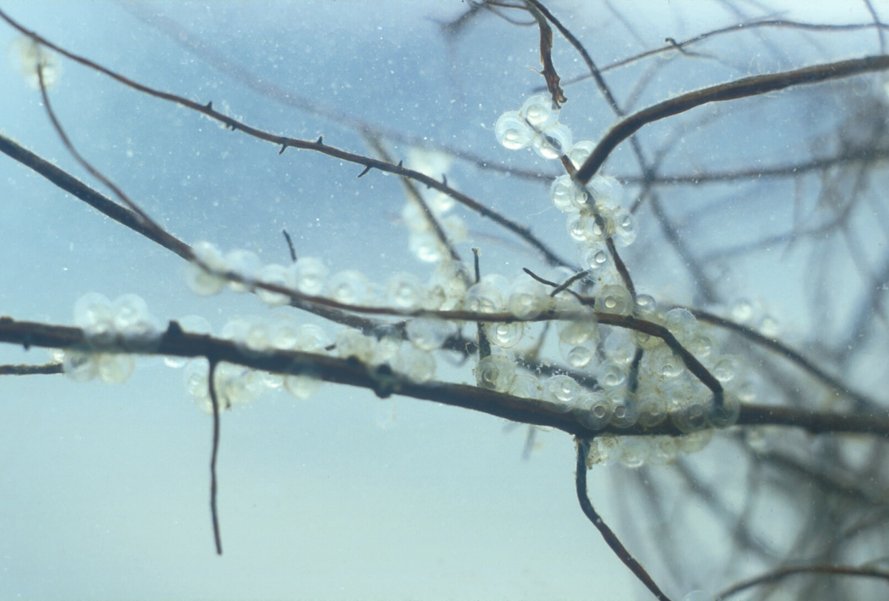
Ook op takken

Slide 23
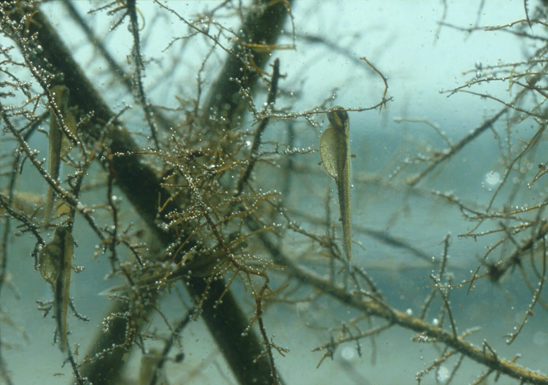
Eén week oud

Slide 24

Twee – drie weken oud

Slide 25
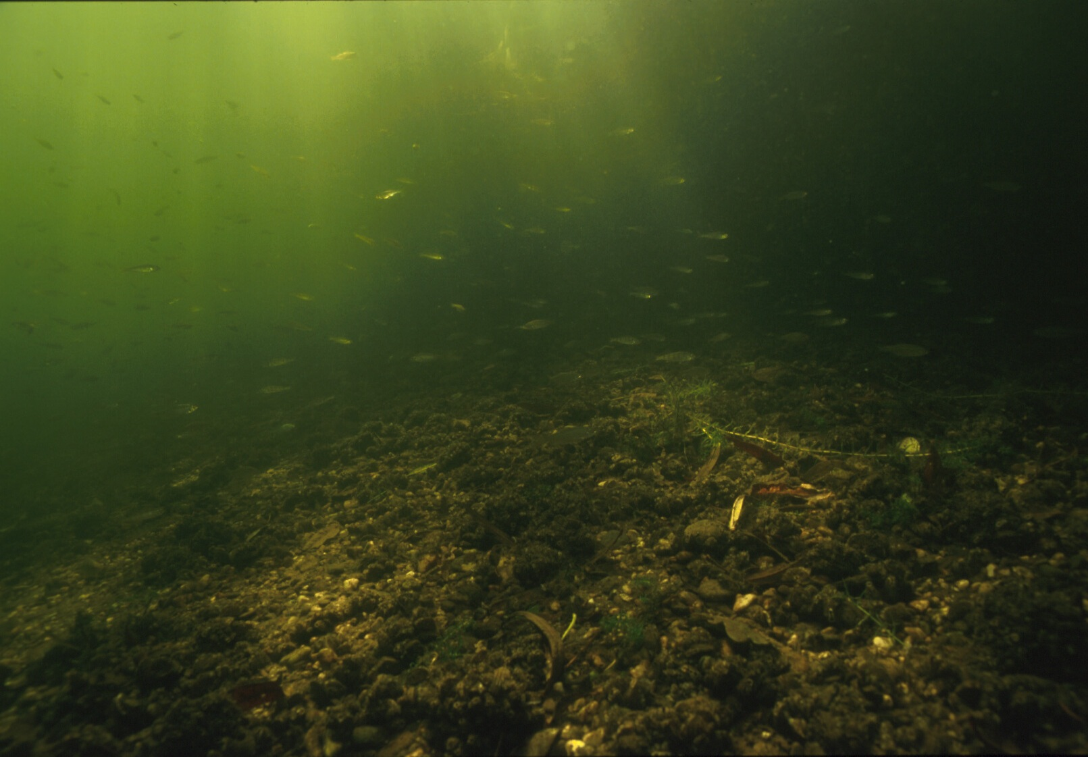
Wat eet een snoek?

Slide 26
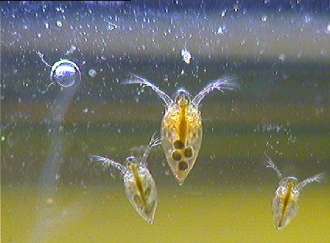
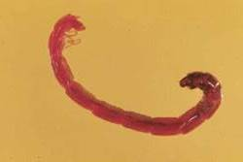
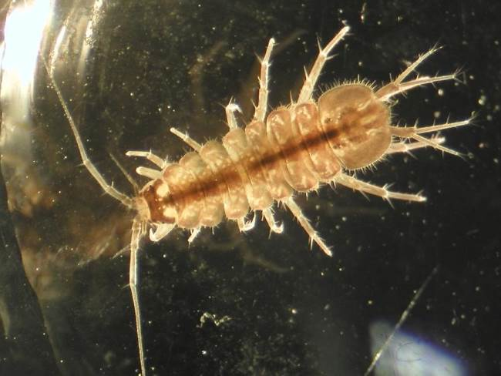
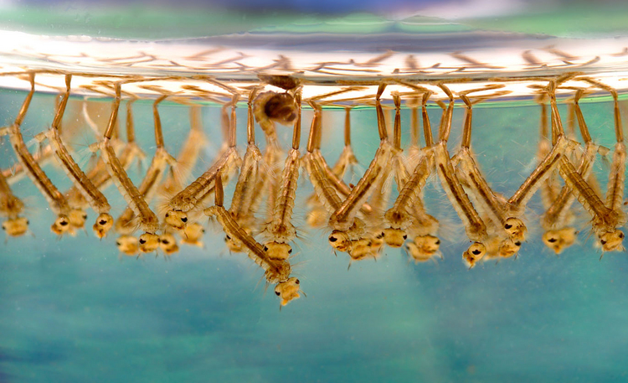
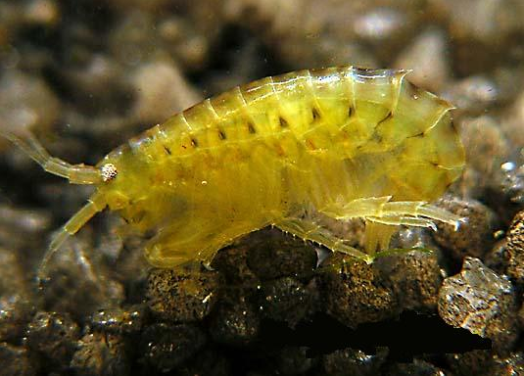
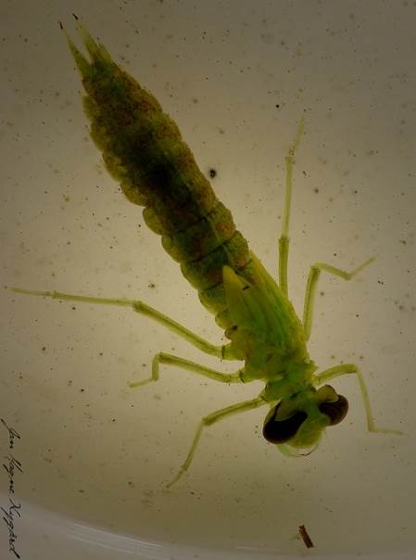
Watervlooien, insecten

Slide 27
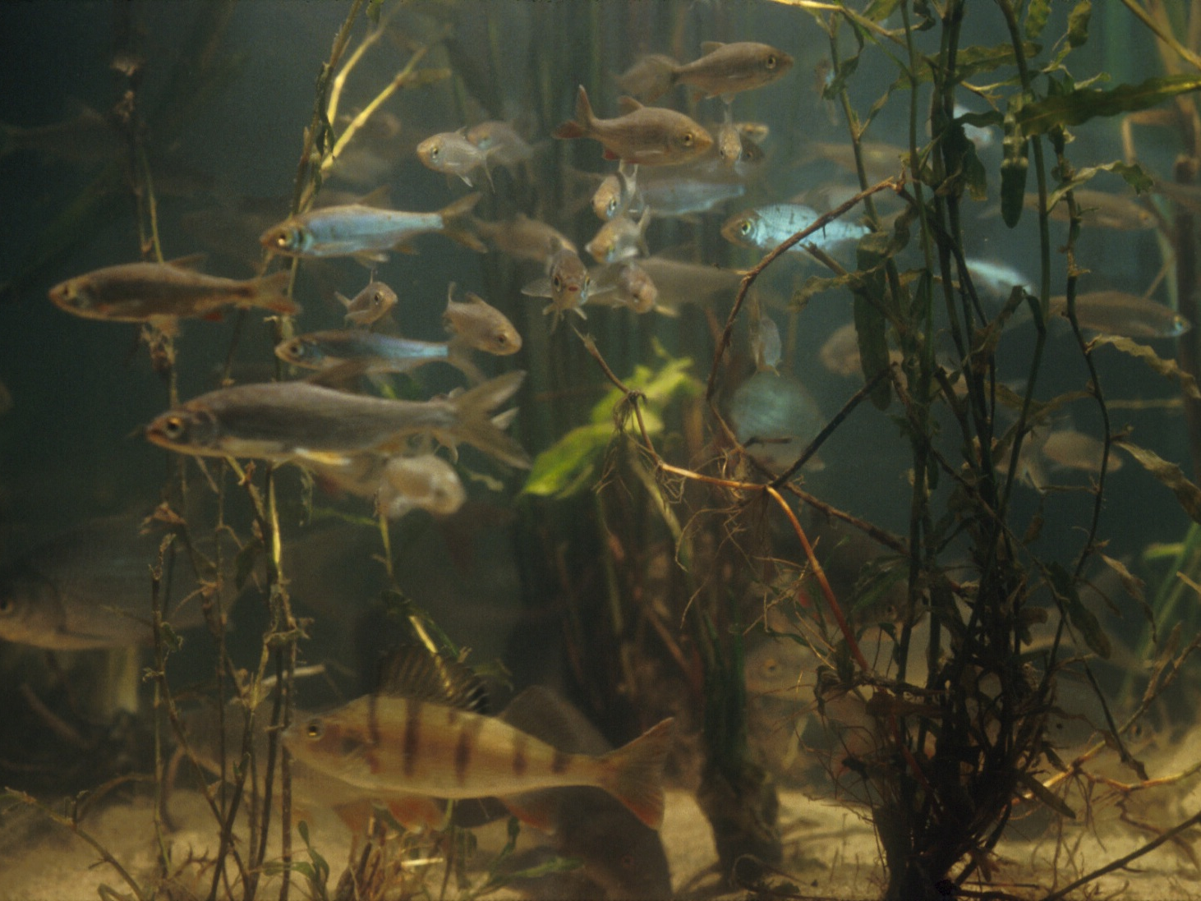
Vooral vis!

Slide 28
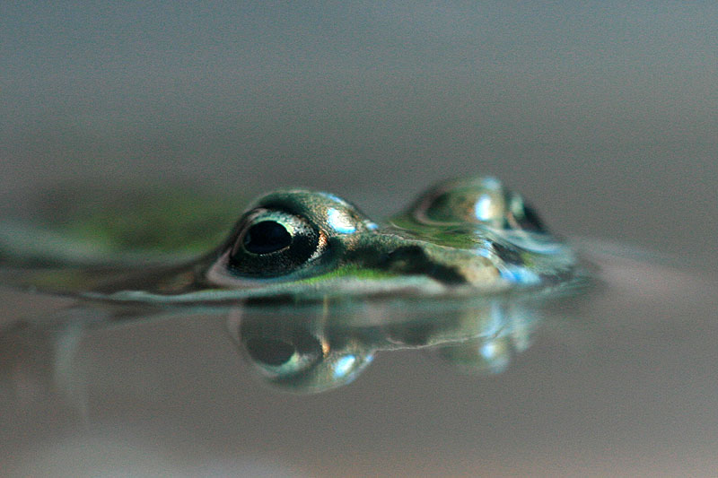
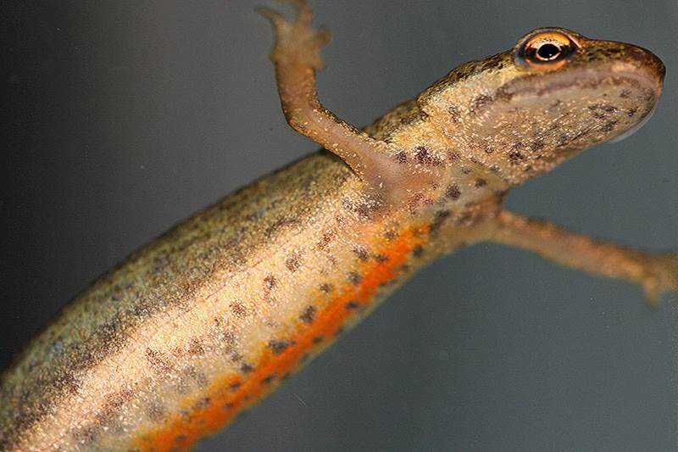
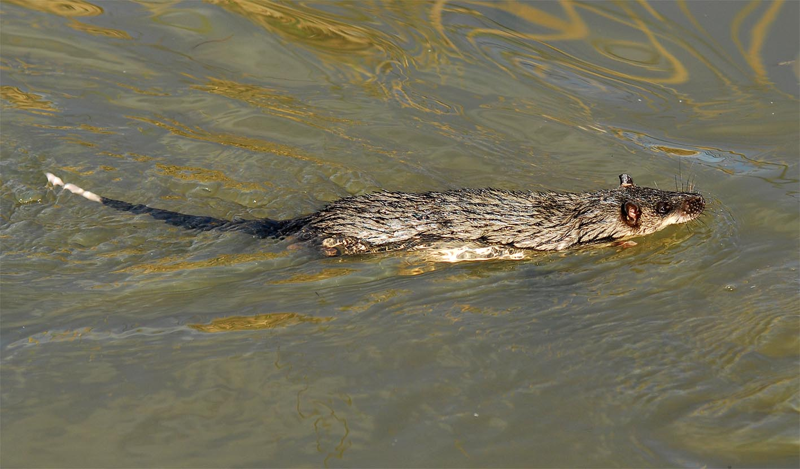
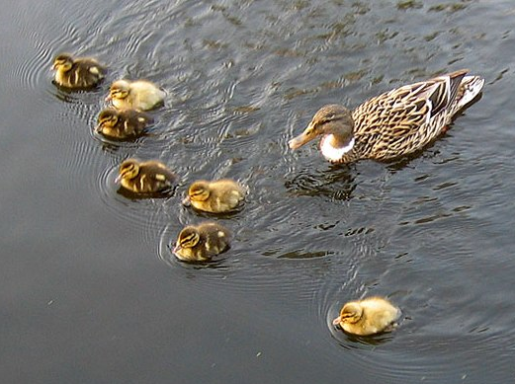
Kikkers, salamanders…

Slide 29
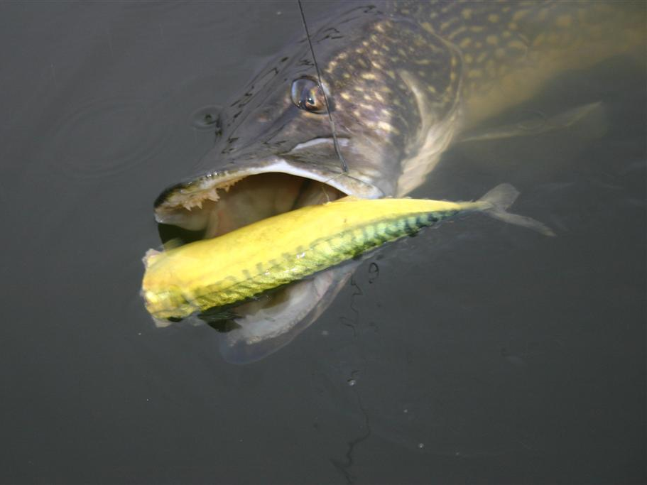
Dood aas

Slide 30
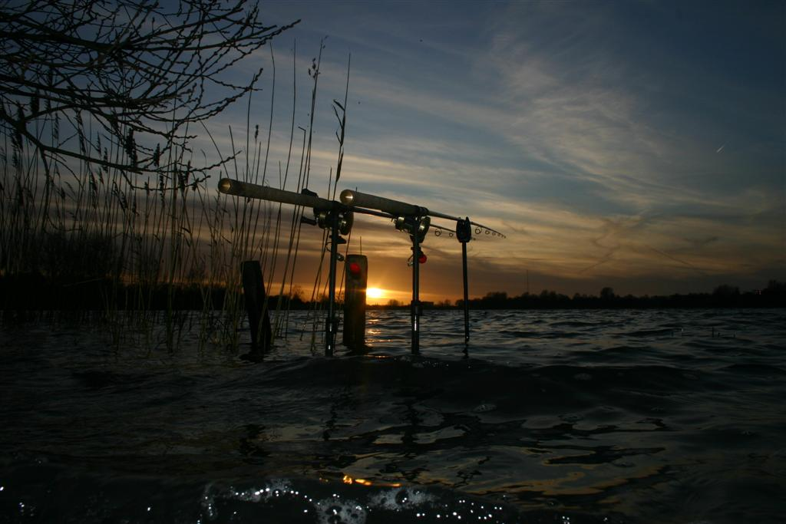
In het donker?

Slide 31
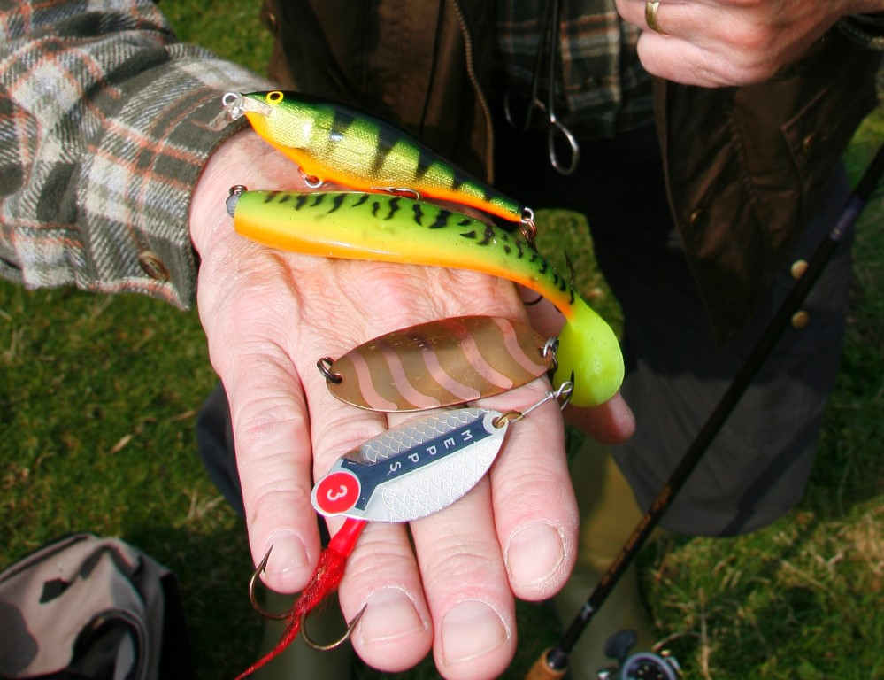
Allerlei kunstaas

Slide 32
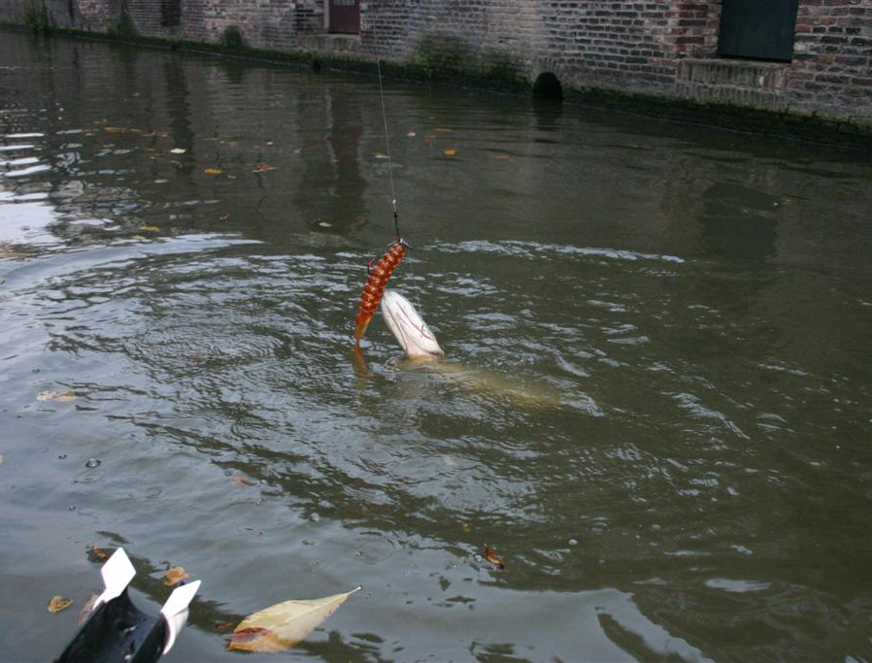
Ook groot kunstaas!

Slide 33
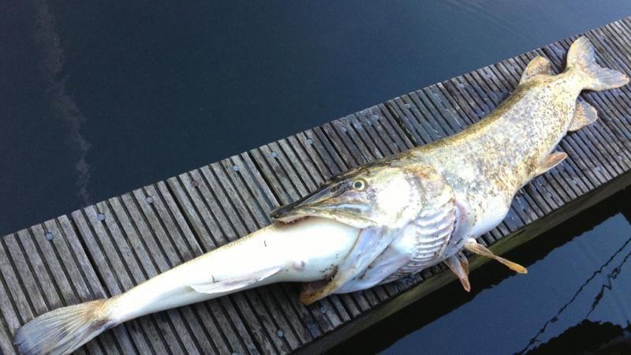
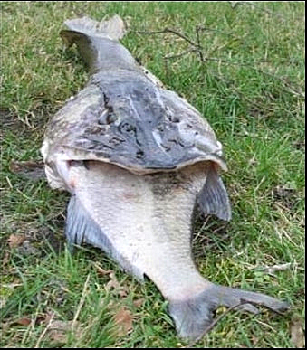
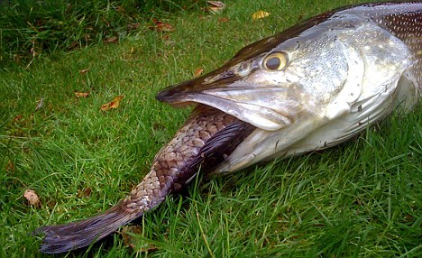
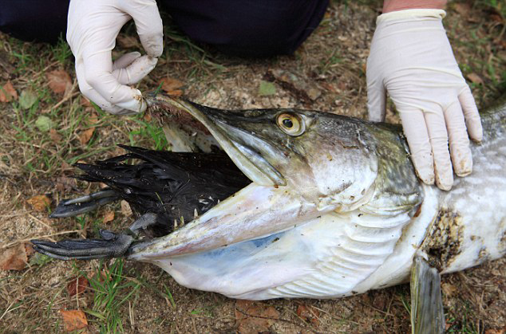
Iets te groot…

Slide 34
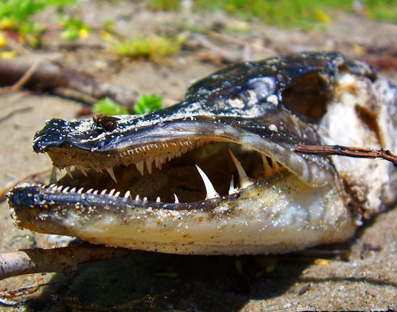
Kannibalen!

Slide 35
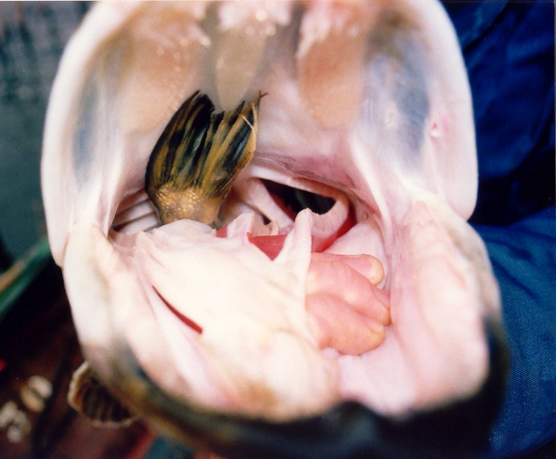
Snoek eet snoek

Slide 36

Tot bijna ¾ van de lichaamslengte

Slide 37

Langzame
vertering

Slide 38

Zwaar op de maag…

Slide 39

Ze zijn echt gek op elkaar…

Slide 40

Goed kunstaas voor snoek

Slide 41

De volwassen
snoek

Slide 42

Uit de waterplanten

Slide 43

Ingevallen boom

Slide 44

Troebel
water

Slide 45

Helder
water

Slide 46

Helder of
troebel?

Slide 47

Hoe groot wil je ze vangen?

Slide 48

Veel visplezier!

